Slide 1
功放&频响
杨恒新
yanghx@njupt.edu.cn
电光微学院
1

Slide 2
§ 1 功率放大电路
1.1 功率放大电路的特点与分类
1.2双电源互补推挽乙类功率放大电路(OCL电路)
1.3单电源互补推挽乙类功率放大电路(OTL电路)

Slide 3
1.功率放大器的特点
电压放大器
一般为小信号放大器，采用等效电路分析法；
以获得电压增益为主；
主要考虑电压增益、通频带等参数；
功率放大器
为大信号放大器（单级），采用图解分析法；
以获得功率增益为主（大电压大电流）；
主要考虑输出功率、转换效率、非线性失真、
安全保护等参数；

Slide 4
2.功率放大器的分类
信号在一周内变化，管子均导通。
非线性失真小，但能量转换效率太低。
理想情况下
(a)甲类(导通角为180°)

Slide 5
工作点Q选在截止点，管子只有半周导通，另外半周截止。
非线性失真大，但能量转换效率很高。可通过改进电路结构，减小非线性失真。
理想情况下
(b)乙类(导通角为90°)

Slide 6
工作点Q靠近截止点，管子半周以上导通。
可克服交越失真，性能与乙类功放类似。
(c)甲乙类(导通角为90°～ 180°)

Slide 7
工作点Q在截止点以下，信号导通角小于90°
主要用于高频功放中。进一步提高能量转换效率。
(d)丙类(导通角小于90°)

Slide 8
§ 1 功率放大电路
1.1 功率放大电路的特点与分类
1.2双电源互补推挽乙类功率放大电路(OCL电路)
1.3单电源互补推挽乙类功率放大电路(OTL电路)

Slide 9
1.电路结构及工作原理
U
CC
u
i
i
C
1
V
1
0
u
o
0
ω
t
u
i
R
V
L
2
0
－
U
EE

Slide 10
U
CC
u
i
V
1
0
u
o
0
ω
t
u
i
R
V
L
2
i
C
2
0
－
U
EE

Slide 11
U
CC
i
C
1
V
1
0
u
o
u
i
R
V
L
i
2
o
i
C
2
－
U
EE
0
0

Slide 12
U
u
CC
o
i
u
C
1
i
V
R
1
V
L
2
u
o
i
C
2
u
－
U
i
R
EE
L
例如：
则：

Slide 13
2. 功率与效率的计算
1) 输出交流功率P_{o}
2) 电源提供的功率P_{E}

Slide 14
3) 每管转换能量的效率η

Slide 15
4) 每个管子损耗P_{T}
当 时，管耗最大

Slide 16
3. 功率管的选择——保障安全工作
U
CC
i
C
1
u
o
R
L
u
i
V
2
－
U
EE

Slide 17
4. 乙类互补推挽功率放大电路的交越失真

Slide 18
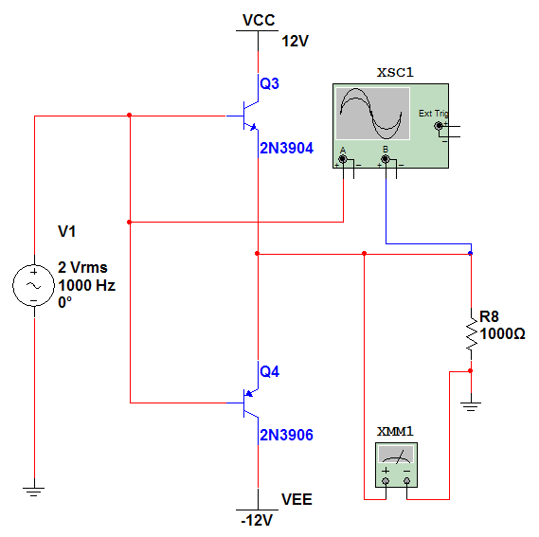
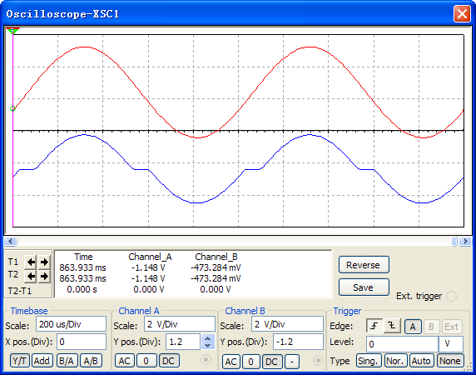
交越失真

Slide 19
消除交越失真的互补推挽电路

Slide 21
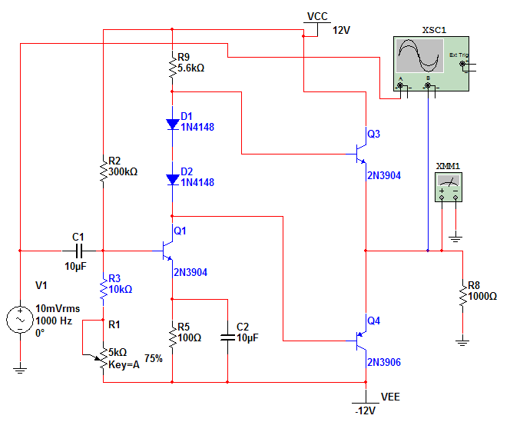
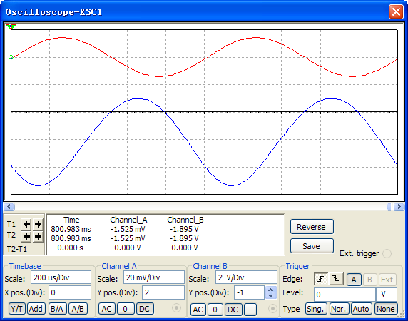

Slide 22
§ 1 功率放大电路
1.1 功率放大电路的特点与分类
1.2双电源互补推挽乙类功率放大电路(OCL电路)
1.3单电源互补推挽乙类功率放大电路(OTL电路)

Slide 23
OTL电路的性能指标的计算公式与OCL电路一致，只需将公式中出现的 换成 即可。

Slide 24
互补推挽乙类功率放大电路的工作特点
1.关于下图所示功放电路，说法正确的是____。
U
CC
V
1
u
A. V1和V2管同时导通
o
u
i
R
B.
V
L
2
C. u_{o}为半周期正弦信号
－
U
CC
D. 电路存在交越失真现象

Slide 25
§ 2 放大电路的频率响应
2. 1 频率响应和频率失真
2.2 波特图
2.3 晶体管的高频小信号模型和高频参数
2.4 共射放大电路的频率响应
2.5 多级放大电路的频率响应

Slide 26
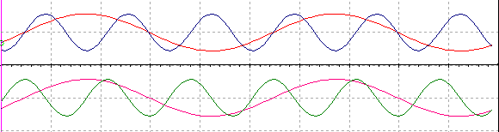

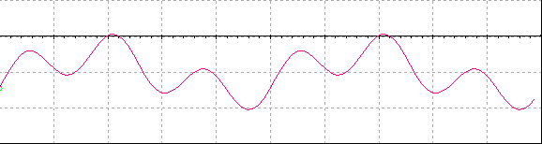
5mV/Div

Slide 27
失真
无失真

Slide 28
由于电抗元件的存在，使得放大器对不同频率信号分量的放大倍数和延迟时间不同。
放大电路的性能与输入信号频率间关系称为频率响应。
若放大后的信号各频率分量的大小比例和时间相对关系不同于输入信号，由此产生的失真称为频率失真，也称线性失真 。

Slide 29
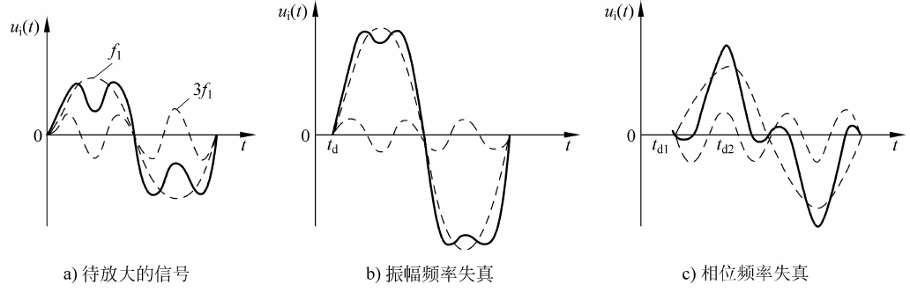
待放大的信号
振幅频率失真
相位频率失真

Slide 30
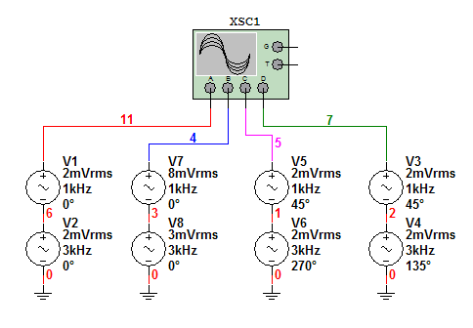
输入信号
输出信号1
输出信号2
输出信号3
输出信号1
输出信号2
输出信号3

Slide 31
线性失真产生的原因及判断
1.已知输入信号中包含1kHz、3kHz两种频率分量，
以下三种情况中会产生线性失真的是____。
A.输出信号1
B.输出信号2
C.输出信号3

Slide 32
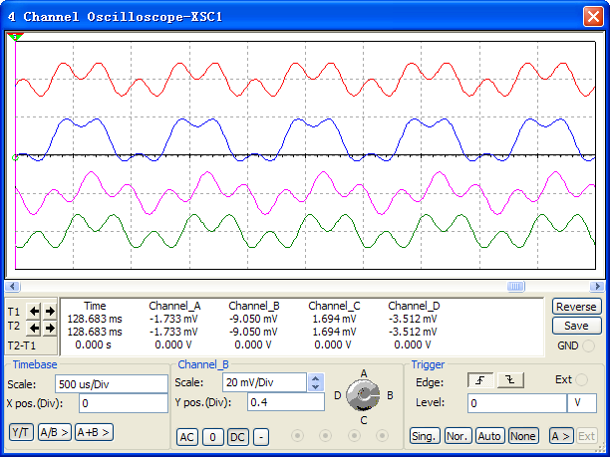
输出信号1
输出信号2
输出信号3
输入信号
信号1：幅频失真
信号2：相频失真
信号3：无失真

Slide 33
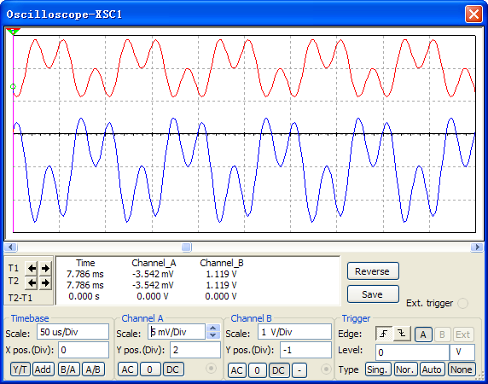
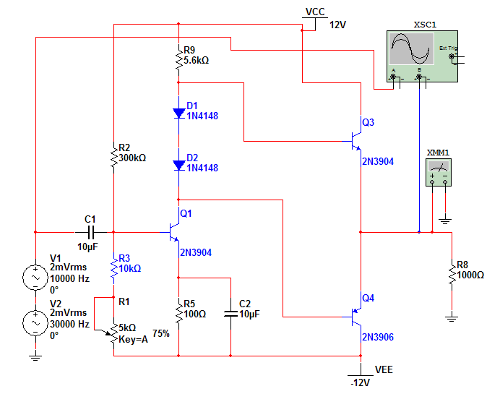
无失真

Slide 34
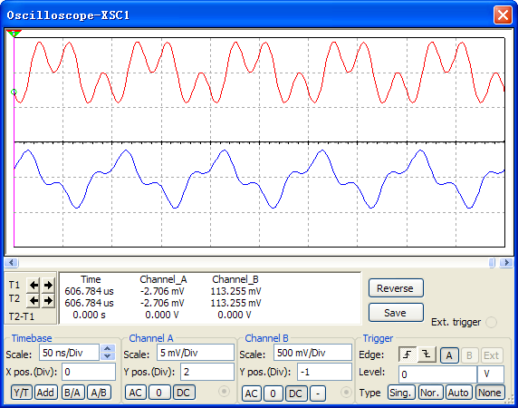
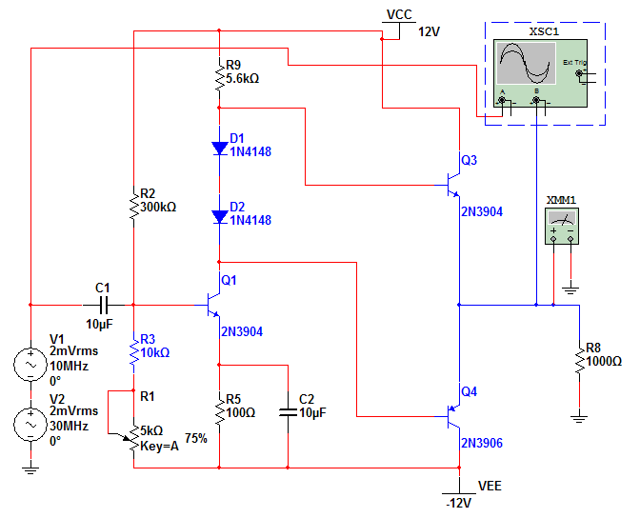
频率失真

Slide 35
1. 阻容耦合放大电路的幅频特性
中频增益
低频区
中频区
高频区
0
f
下限频率
上限频率
通频带
增益频带积

Slide 36
2. 阻容耦合放大电路的相频特性
0

Slide 37
§ 2 放大电路的频率响应
2. 1 频率响应和频率失真
2.2 波特图
2.3 晶体管的高频小信号模型和高频参数
2.4 共射放大电路的频率响应
2.5 多级放大电路的频率响应

Slide 38
C
+
+
幅频关系
R
_
_
相频关系

Slide 39
对数刻度
对数刻度
线性刻度
波特图
对数刻度

Slide 40
§ 2 放大电路的频率响应
2. 1 频率响应和频率失真
2.2 波特图
2.3 晶体管的高频小信号模型和高频参数
2.4 共射放大电路的频率响应
2.5 多级放大电路的频率响应

Slide 41
晶体管的高频小信号混合π模型
|
β
( j
f
) |
β
0
0.707
β
0
1
0
f
f
f
β
T

Slide 42
§ 2 放大电路的频率响应
2. 1 频率响应和频率失真
2.2 波特图
2.3 晶体管的高频小信号模型和高频参数
2.4 共射放大电路的频率响应
2.5 多级放大电路的频率响应

Slide 43
U
CC
1. 高频响应
R
R
C
B1
＋
C
2
C
＋
只考虑
极间电容
1
＋
R
R
L
.
s
＋
U
＋
R
B2
o
.
R
E
U
C
3
s
－
－

Slide 44
2. 低频响应
只考虑
耦合电容旁路电容
U
CC
R
R
C
B1
＋
C
2
C
1
＋
＋
R
R
L
.
s
＋
U
＋
R
B2
o
.
R
E
U
C
3
s
－
－

Slide 45
U
CC
R
R
C
B1
＋
C
2
C
1
＋
＋
R
R
L
.
s
＋
U
＋
R
B2
o
.
R
E
U
C
3
s
－
－

Slide 47
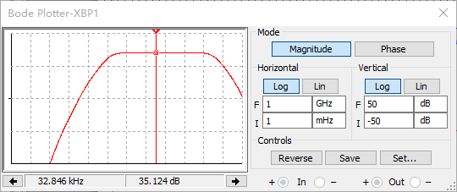
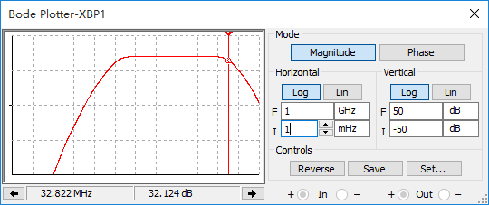

Slide 48
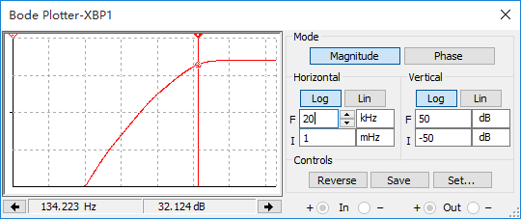
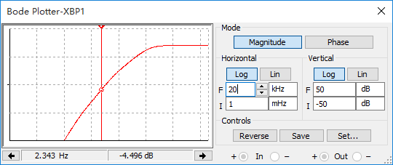

Slide 49
§ 2 放大电路的频率响应
2. 1 频率响应和频率失真
2.2 波特图
2.3 晶体管的高频小信号模型和高频参数
2.4 共射放大电路的频率响应
2.5 多级放大电路的频率响应

Slide 50
1.多级放大电路的上限频率
若各级上限频率相等
2. 多级放大电路的下限频率
若各级下限频率相等

Slide 51
【练习】用Multisim软件测试共射放大器的交流指标。
单级上限截止频率；下限截止频率；
两级级联后的上限、下限截止频率。
单级

Slide 52
两级

